Slide 1
弱监督物体检测 （Weakly Supervised Object Detection）

Slide 2
目录
1
弱监督物体检测介绍
2
问题的解决思路
3
文章分享

Slide 3
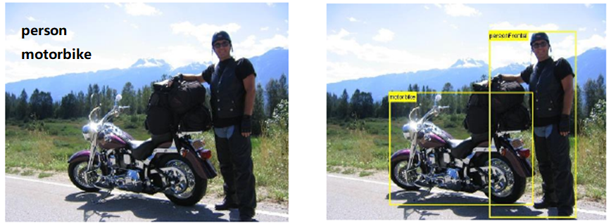
1
什么是弱监督物体检测
弱监督学习(weak supervised learning, WSL)是指利用带有不完全标注的训练数据来学习识别模型的方法。弱监督物体检测(WSOD)只需要图像级的标注来指示图像中是否存在一类对象以及对象的位置来学习检测器。
有：image-level annotations
无：object-level annotations

Slide 4
3
弱监督物体检测问题的处理思路
解决思路：
多示例学习
隐变量学习
类激活图：CNN可视化
其他(如域适应、伪GT等)
存在的问题：
模型容易陷入局部最优解，一般无法找到全局最优解
模型只关注到物体最具有代表性的那个部分。

Slide 5
2
弱监督物体检测问题的处理思路
多示例学习
两个概念：包（bag）和示例（instance）。包是由多个示例组成的（在图像分类中，一张图像就是一个包，图片分割出来的patches就是示例）。在多示例学习中，包带有类别标签而示例不带有类别标签，最终目的是对新的包或新的示例给出类别预测。包的类别和示例的类别是遵循一定约束规则的：如果一个包里面至少有一个示例是“+”，则该包就为正样本；如果一个包里面所有的示例都是“-”，则该包才为负样本。
多示例学习的优化方式一般为迭代优化（alternative optimization)。假设已经知道了所有样本的标记，通过某种监督学习的方法得到一个分类模型，之后再通过这个模型对每个训练样本进行预测更新它们的标记，循环往复。所以整个优化过程分为两部分：监督学习，标记更新。
标记更新、迭代优化

Slide 6
2
弱监督物体检测问题的处理思路
隐变量学习（latent variable）---EM算法
隐变量是模型中不可观测的随机变量，在弱监督物体检测中，隐变量为图像中的物体位置（ground-truth）。
EM算法是常用的估计参数隐变量的方法，直译为期望最大化算法，通常求解模型参数需要求参数的极大似然估计，当模型中存在隐变量时，无法直接求解，需要通过对隐变量计算期望，来最大化已观测数据的对数“边际似然”。
计算期望、求最大化期望似然

Slide 7
3
文章分享
WSDDN：并行网络，end-to-end
CAM：CNN可视化
Grad-CAM
MELE：proposals->cliques->instances
基于域适应的弱监督物体检测：生成模型+检测模型

Slide 8
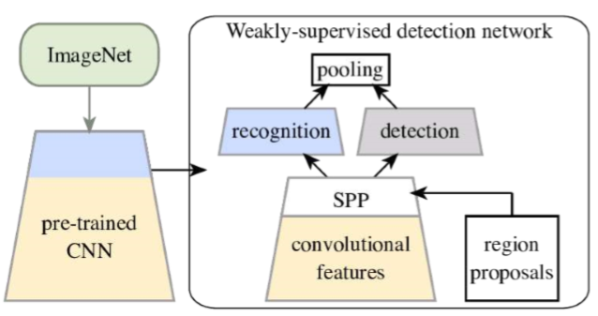
3
WSDDN
WSDDN：Weakly Supervised Deep Detection Networks

Slide 9
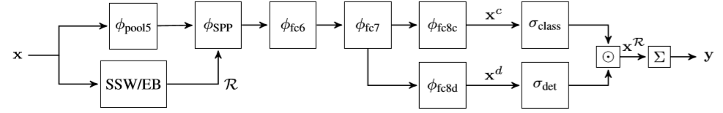

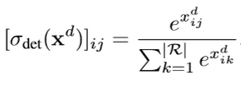


3
WSDDN
WSDDN：Weakly Supervised Deep Detection Networks
分类数据流：fc层的输出通过softmax分类器，计算出这一区域类别
检测数据流：fc层的输出通过softmax分类器，与上面不同的是归一化的时候不是用类别归一化，而是用所有区域的分数进行归一化，通过区域之间的对比找到包含该类别信息最多的区域
合并：某区域r属于某类别c的得分，为后两部分的积
全图的类别得分：为所有区域属于该类别的得分之和

Slide 10
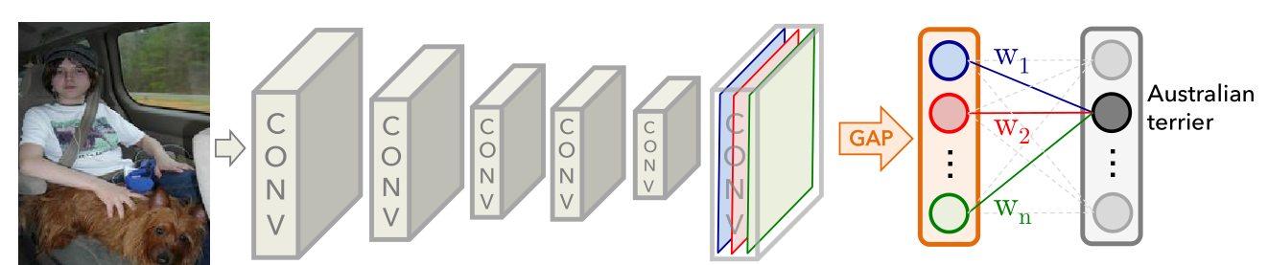
3
CAM
CAM：Learning Deep Features for Discriminative Localization
1、为了提高空间分辨率，去掉最后的几层卷积层，替换成1024个3*3的卷积核形成的卷积层
2、用卷积层替代全连接层
3、接一个GAP(全局平均池化层)
4、接一个softmax层

Slide 11
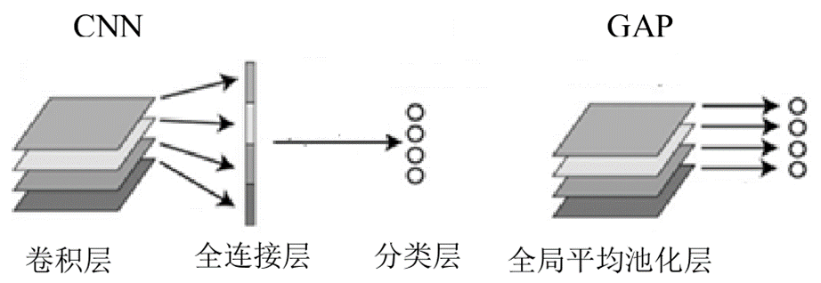
3
CAM
CAM：Learning Deep Features for Discriminative Localization
GAP（全局平均池化）与GMP（全局最大池化）：
GMP倾向于鉴定某种物体最有标志性的区域，
GAP倾向于鉴定出某种物体所处的整个区域。

Slide 12
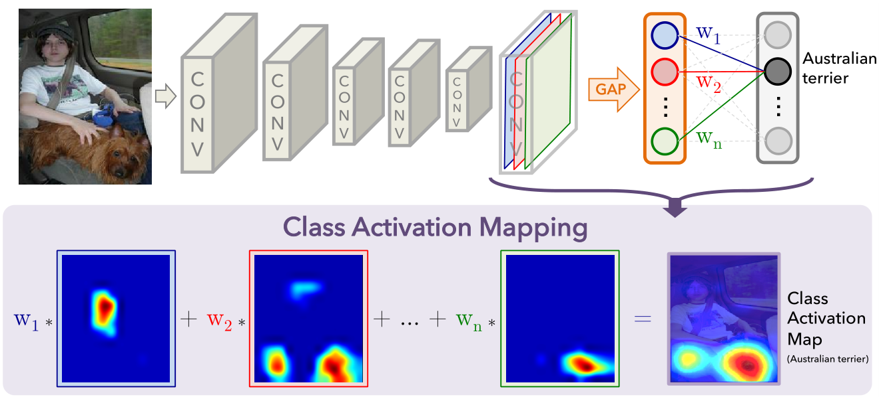
3
CAM
CAM：Learning Deep Features for Discriminative Localization
CAM是一个加权线性和。通常来说，最后一层卷积层的大小是不会等于输入大小的，所以我们需要把这个类激活映射上采样到原图大小，再叠加在原图上，就可以观察到网络得到这个输出是关注图片的哪个区域了。
基于分类问题的一种可视化技术，用于回归问题可能没有这么好的效果。

Slide 13
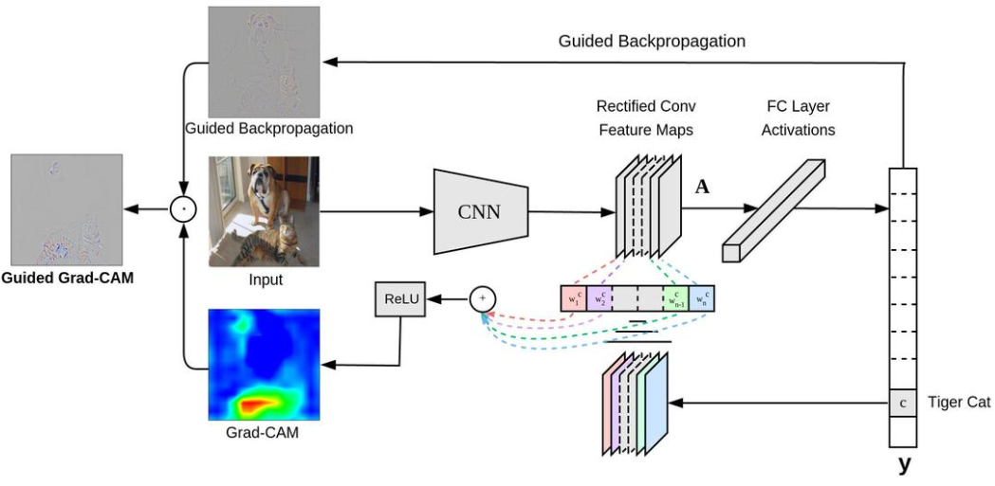
3
CAM
Grad-CAM：Visual Explanations from Deep Networks via Gradient-based Localization
CAM的解释效果已经达到了很好的效果，但是它的一个很大的弊端，就是要求修改原模型的结构，导致需要重新训练该模型，这大大限制了使用场景。如果模型已经上线了，或着训练的成本非常高，我们几乎是不可能为此重新训练的。

Slide 14
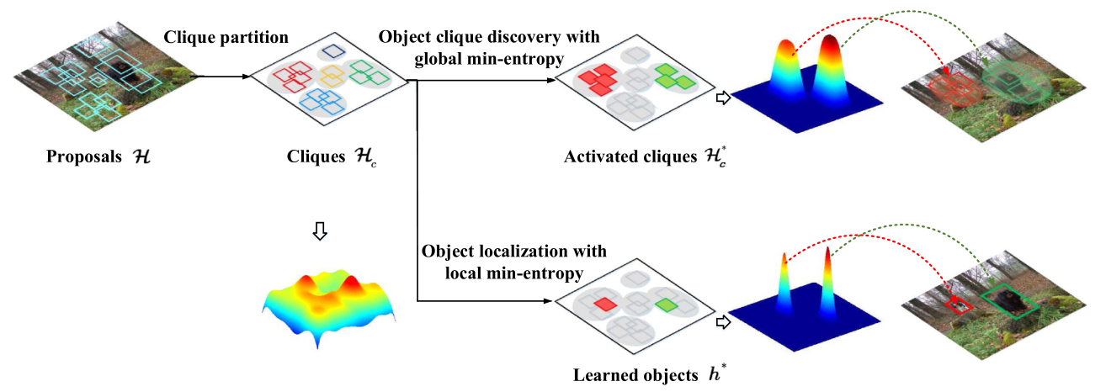
3
MELM
MELM：Min-Entropy Latent Model for Weakly Supervised Object Detection

Slide 15
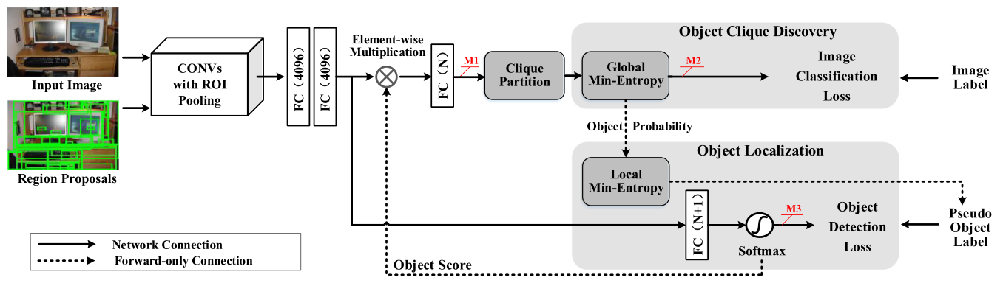
3
MELM
MELM：Min-Entropy Latent Model for Weakly Supervised Object Detection
Clique Partition：从每一张图片的中选择200得分最高的proposals组成一个小的集合，从而建立一个个clique。
Object clique discovery：全局最小熵
Object localization：局部最小熵

Slide 16
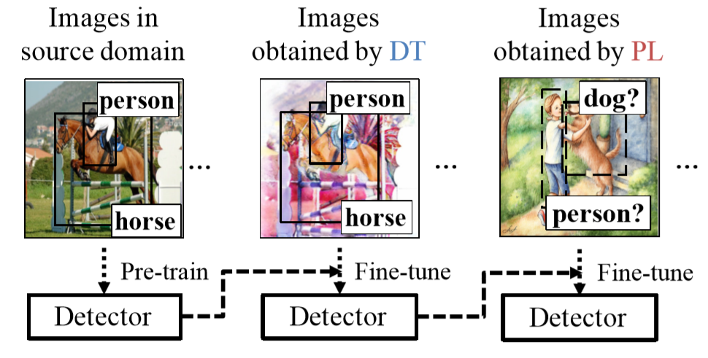
3
基于域适应的弱监督学习的物体检测
Cross-Domain Weakly-Supervised Object Detection through Progressive Domain Adaptation
域适应：
数据分布--
真实图片、卡通图片
学习任务--
物体检测
CycleGAN（扩充数据集）

Slide 17
THANKS！

